Slide 1
Final Project
Fooddk

Slide 2
INDEX
1
2
3
팀원 소개
프로젝트 개요
개발환경
4
5
6
Site Flow &
ER_Diagram
세부설명
기대효과
아쉬운점
개선사항

Slide 3
1
팀원 소개
프로젝트 참여 팀원
1. 이종화
2. 강민영
3. 윤효성
Spring, myBatis 구현 및 테스트
Android application 구현
Arduino 테스트
Spring, myBatis 구현 및 테스트
Android application 구현
Arduino 테스트
디자인 구성
Spring, myBatis 구현 및 테스트
Arduino 테스트
디자인 합치기
Admin 관리자페이지
4. 이혜원
5. 황선호
6. 김성훈
Spring, myBatis 구현 및 테스트
Android application 구현
Arduino 테스트
Spring, myBatis 구현 및 테스트
Android application 구현
Arduino 테스트
프로젝트 합치기
Spring, myBatis 구현 및 테스트
디자인 합치기
요구사항 정의서, 화면정의서 문서작업
Admin 관리자페이지

Slide 4

2
프로젝트 개요
프로젝트 개요 설명
항 목 | 내 용
Project Name | 맛집 사이트 푸드득(Fooddk)
Project Detail | 맛집 사이트 푸드득 구축 및 안드로이드, 사물인터넷 연동
개발 소개 | 6개월 동안 교육과정을 통해 배운 Java를 이용한 웹 어플리케이션 개발 Springframework,JSP,JavaScript, 그리고 ajax와 같은 비동기방식 MVC Model 2 방식의 웹사이트 구축 맛집 사이트와 Android 연동 실시간으로 주문을 간편하게 할 수 있는 아두이노를 이용한 버튼 사진 중심의 웹반응형 블로그 사이트
프로젝트 특징 | 웹 상에서 관리자가 편하게 회원관리 실시간으로 확인 가능한 게시글 관리자 게시판 및 회원전용 게시판 (사진업로드, 구글 오픈소스) 실시간으로 주문가능해서 확인 가능 간편하게 안드로이드로 게시판이용가능

Slide 5


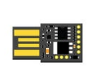
2
프로젝트 개요
프로젝트 개요 설명
Fooddk 프로젝트
Web Site
Mobile Application
IOT

Slide 6

2
프로젝트 개요
프로젝트 개발 일정 및 과정
2017.09.05
최종 발표
이후 피드백 및 유지보수
2017.8.28
안드로이드, IOT 완료
테스트 및 디버깅작업
프로젝트 발표 및 시연 준비
2017.8.18
Web 구축 완료
안드로이도 및 IOT 시작
디자인 제작 및 DB관리
2017.07.19
프로젝트 주제 및 아이디어
부족한 부분 스터디
요구사항정의서 및 화면정의서

Slide 7
3
개발환경
프로젝트 이용 개발환경
Category | Detail
OS | Window 7 Professional K Service pack 64 bit
Program | SpringFrameWork, Android Studio, Sloeber
DB | Oracle 11g(XE)
Language | Java, JavaScript, Html, Jsp, Ajax, JQuery, Android,
Media | Iphone 6, Nox (Record)
Web Server | Tomcat 8.5
Project Management | SVN (Subversion)
Android | Galaxy 6S
Arduino | Arduino Uno R3, WIFI Module : ESP8266

Slide 8
4
Site Flow
ER Diagram
메인
안드로이드
아두이노
메뉴
주문페이지
버튼클릭
로그인
No
ID/PW 찾기
FAQ
No
로그인
Yes
Yes
Manager
No (회원)
레시피
후기 게시판
레시피,후기,
맛집게시판
주문완료
Yes
맛집 게시판

Slide 9
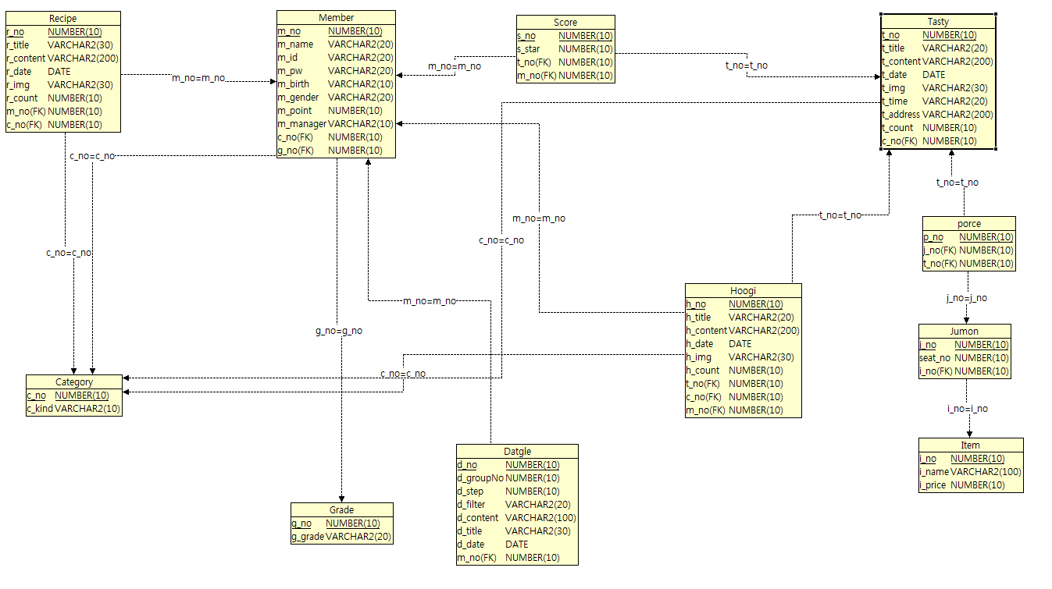
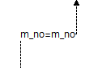
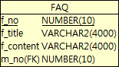
4
Site Flow
ER Diagram

Slide 10
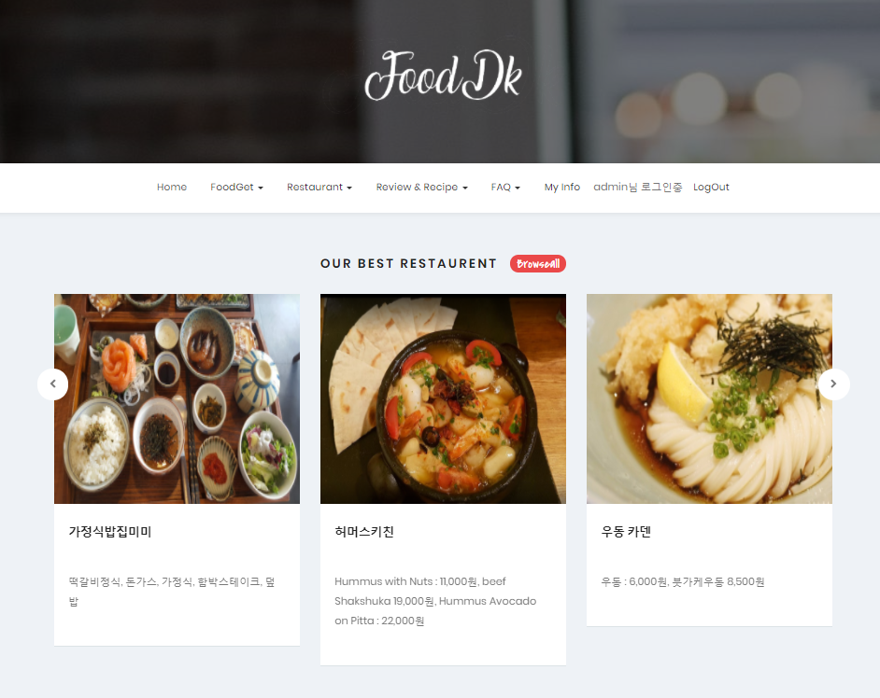
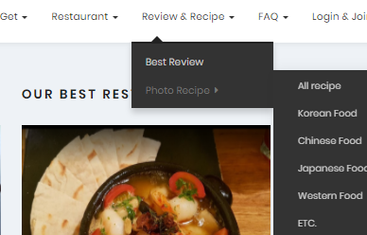
5
세부설명
Web - Main

Slide 11
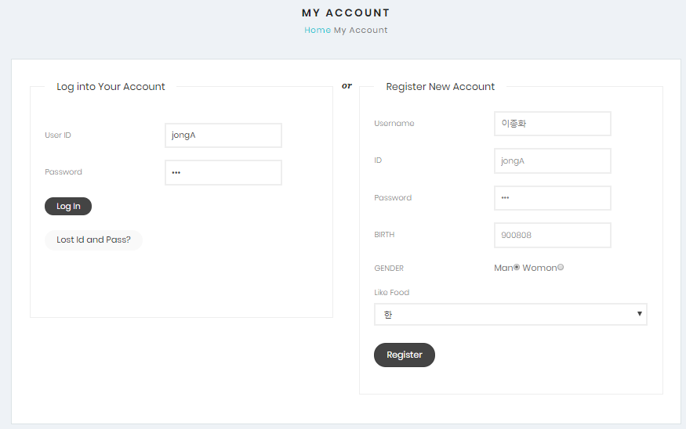
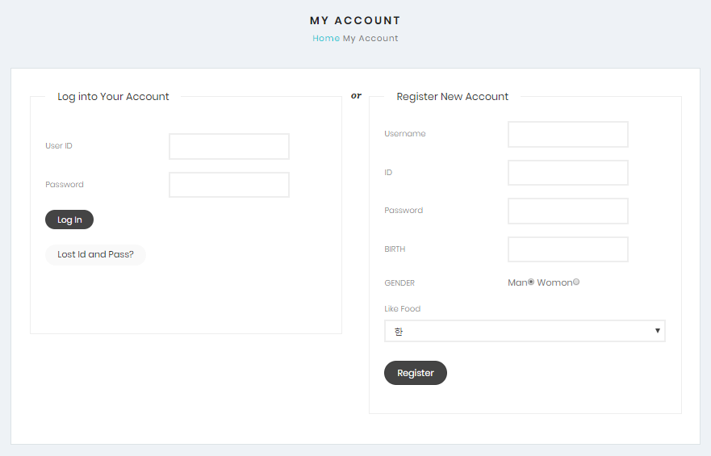
5
세부설명
Web - Login & Join

Slide 12
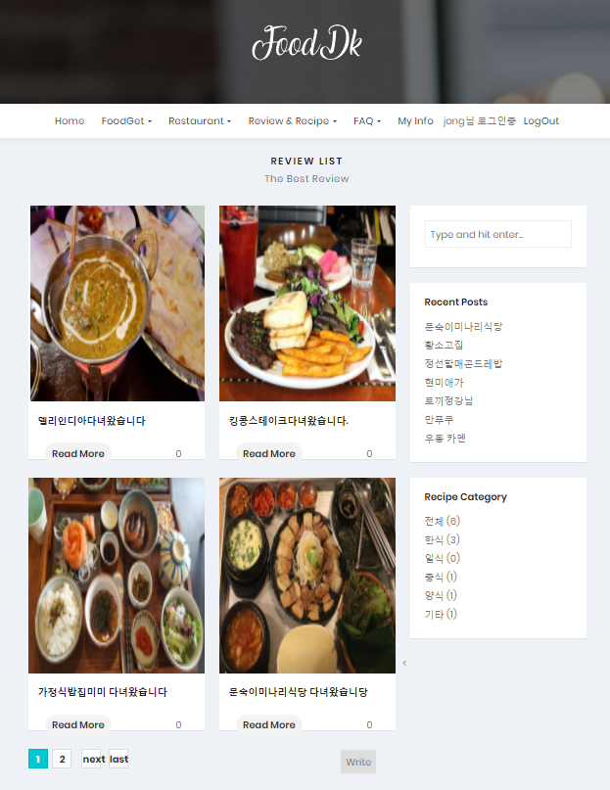
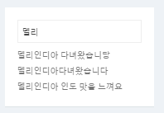
5
세부설명
Web - Best Review

Slide 13
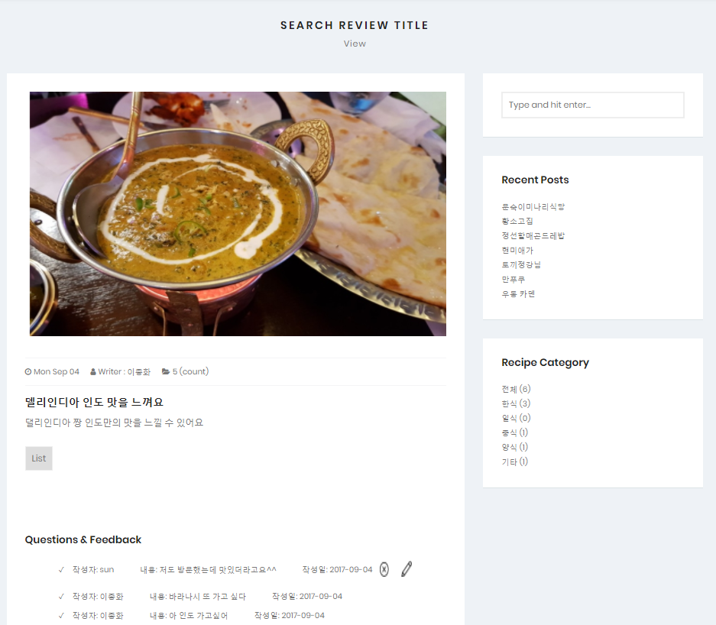
5
세부설명
Best Review

Slide 14
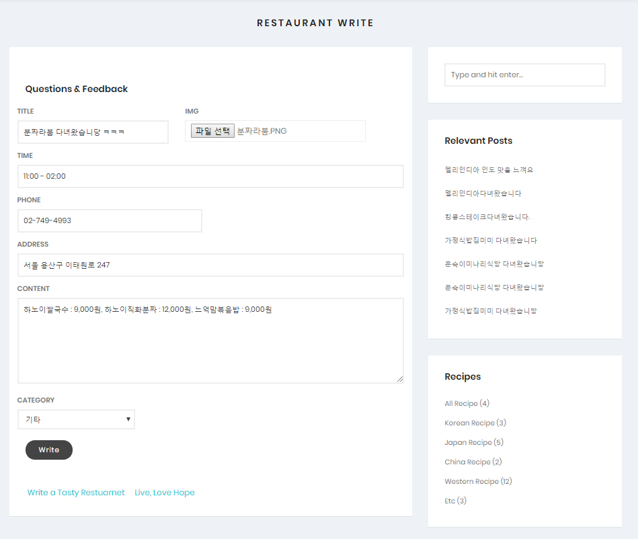
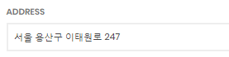
5
세부설명
Pupular Restaurent

Slide 15
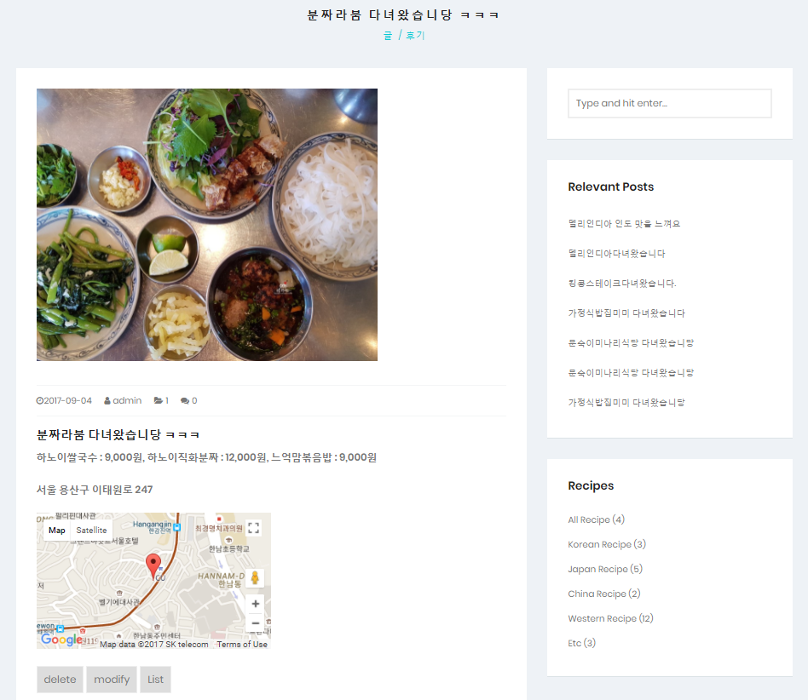
5
세부설명
Pupular Restaurent

Slide 16
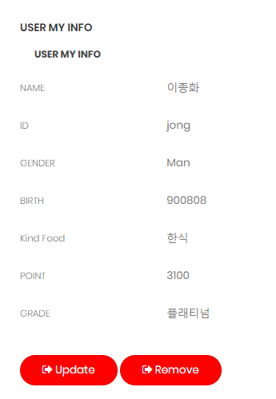

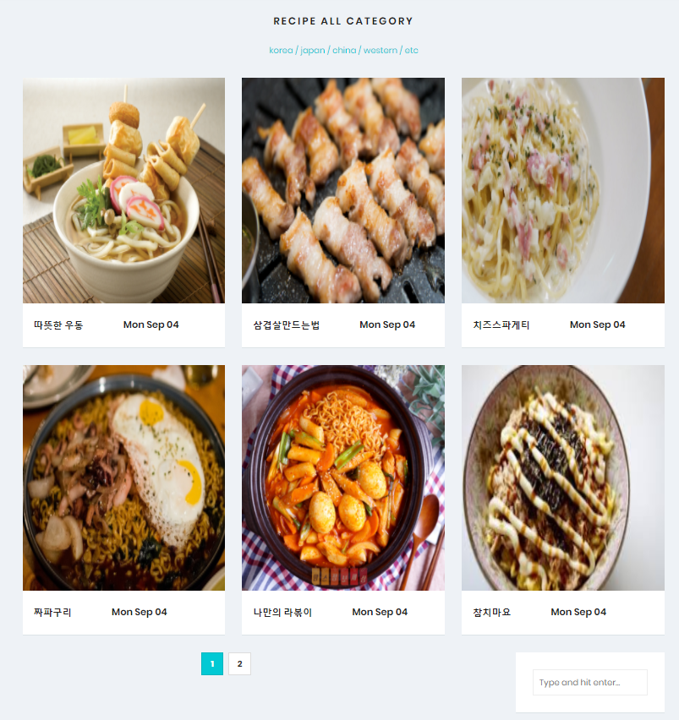
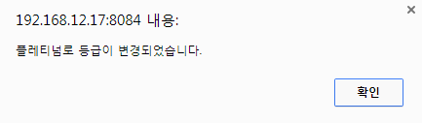
5
세부설명
Web - recipe

Slide 17
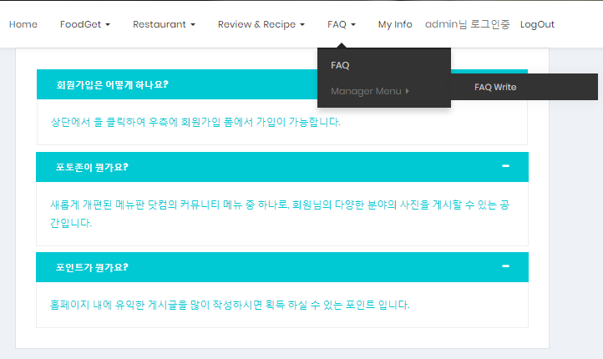
5
세부설명
Web - FAQ

Slide 18
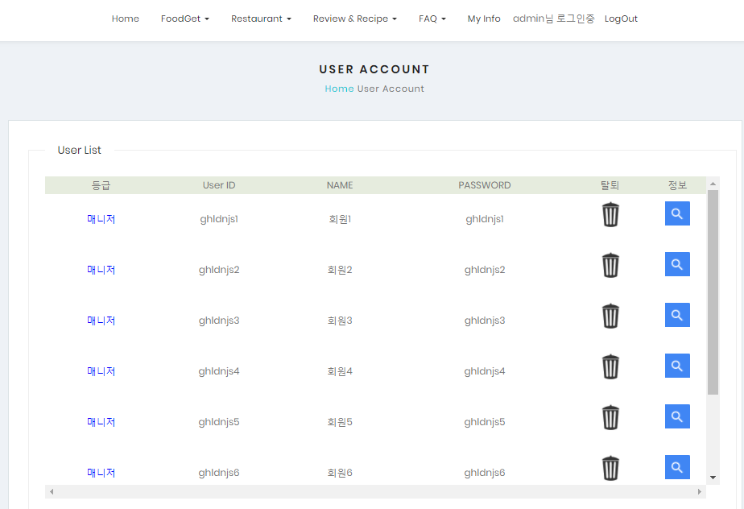
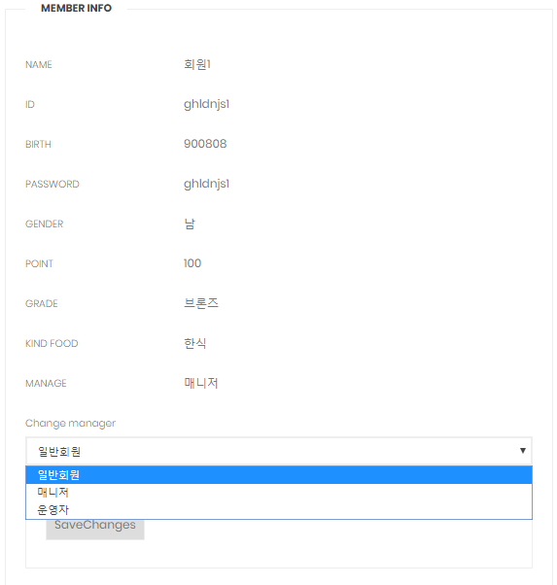
5
세부설명
Web – Admin page

Slide 19
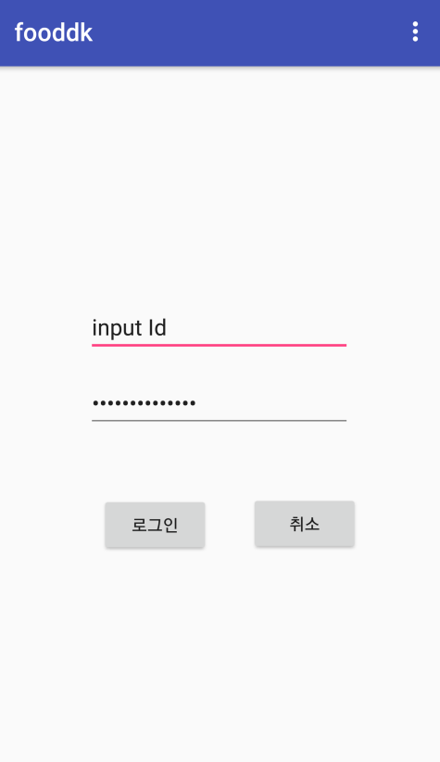
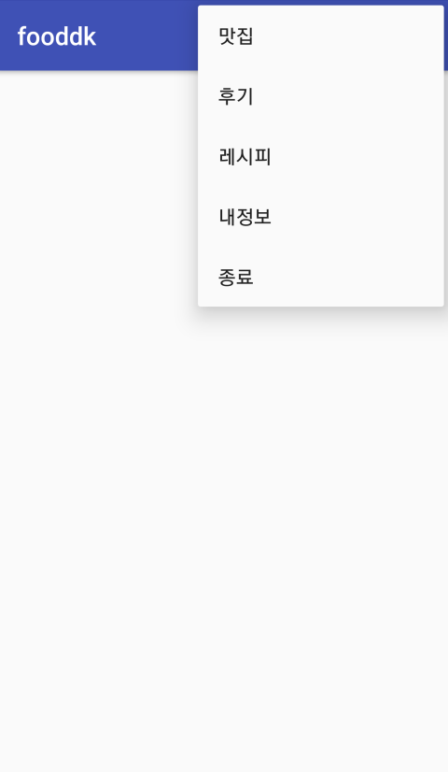
5
세부설명
Android – Login & Board

Slide 20
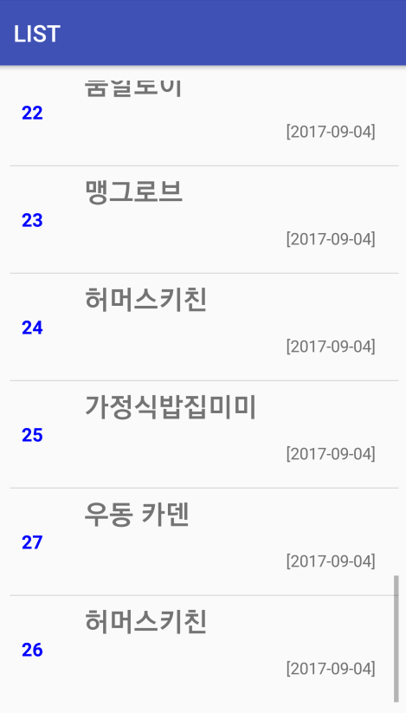
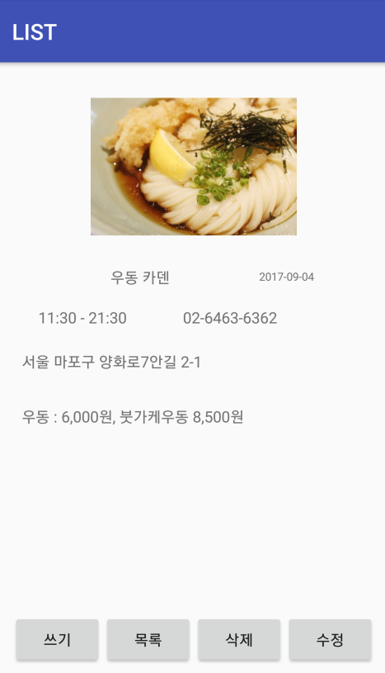
5
세부설명
Android – Login & Board

Slide 21
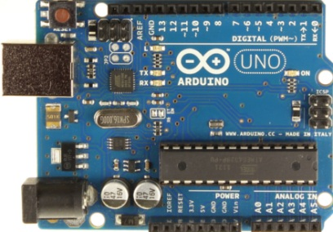
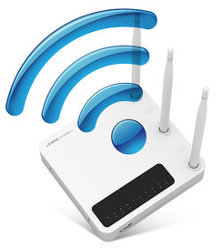
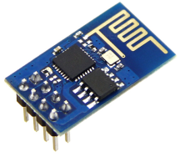

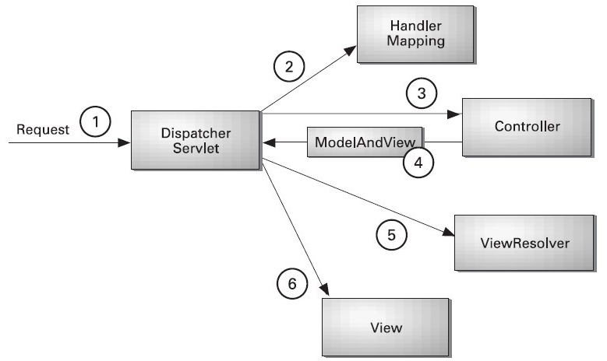

5
세부설명
Arduino – 버튼 클릭 시 -> 뜨는거 보여주기 (동영상 또는 사진)

Slide 22
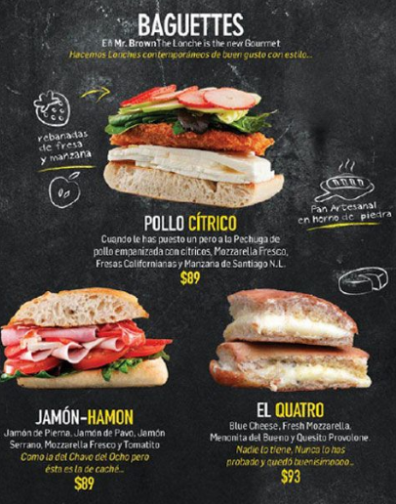


5
기대효과
IOT를 이용한 고객과 점주들의 기대효과
Client
Speed & Comfortable
POS
price
Owner
Save money & Comfortable

Slide 23
5
아쉬운점 및 개선사항
Web, Android, Iot
Check !
Web
Android
IOT
오픈소스 활용 및 다양한 언어 및 기능 사용
초기 문서작업 및 DB관리
시간부족으로 인한 안드로이드 다양한 제작
BootStrap으로 인한 다양한 이벤트
및 디자인작업
회원 포인트제도
실시간으로 메뉴 확인 가능
시간부족으로 인한 POS 구현
메뉴 취소, 계산 기능

Slide 24
감사합니다.
Made by Fooddk

